Slide 1
后台管理系统项目
back-stage management
制作：张建雨 时间：2022-12-15

Slide 2
content
01
后台的重要性
02
项目介绍
03
项目内容概述
04
项目完成情况
05
项目总结

Slide 3
后台管理系统给是什么？
01
后台管理系统是内容管理系统Content Manage System（简称CMS）的一个子集。内容管理系统是企业信息化建设和电子政务的新宠，也是一个相对较新的市场。对于内容管理，业界还没有一个统一的定义，不同的机构有不同的理解。WMS是Web Management System 的简写，简单的说：WMS是一个网站管理系统。一个网站管理系统是把一个网站的内容（文字，图片，等等）与网站的组件分离开来，可以将各个页面连接到一起，可以控制页面的显示。

Slide 4
项目介绍
后台对业务进行支撑
后台监控用户、角色
后台需要对业务进行梳理，业务的梳理需要对公司业务服务过程了如执掌，并且把服务中每一部分的步骤转化成流程图进行梳理，后台的整个流程就是公司业务的流程
一个后台中一般都会有账号管理以及角色管理，目的是为了管理人员以及服务人员方便完成自己的业务，角色以及账号的权限能够直接将后台使用人员分隔开来，每一个账号的每一步操作都是系统的验证过程
后台优化服务流程
后台对数据进行分析
。由于后台就是整个服务的过程，在实际操作的过程中如果发现操作流程能够更便捷的实现，就可以直接在后台中对业务进行优化，从而提高服务以及工作效率
一个网络项目的数据基本上都是以万为计数单位的，每天面对数以万计的数据，如果不借助某种方式进行查看的话，是很难进行数据分析的，网络项目中，通过后台完整的数据分析流程，实现数据的图形可视化

Slide 5
项目介绍
02
A designer can use default text to simulate what text would look like. It looks even better with you using this text.

Slide 6
项目介绍
管理和查看工作人员权限
查看商品参数和详情
使用树状展示数据，可以清晰查看当前人员权限等和管理权限分配
可以详细直观的查看商品情况及参数
用户列表
订单管理和数据统计
查看用户邮箱及联系方式和人员变动
查看订单付款信息及物流信息，及订单的详细情况，使用数据可视化展示，使得数据更加的直观

Slide 7
项目内容概述
03
A designer can use default text to simulate what text would look like. It looks even better with you using this text.

Slide 8

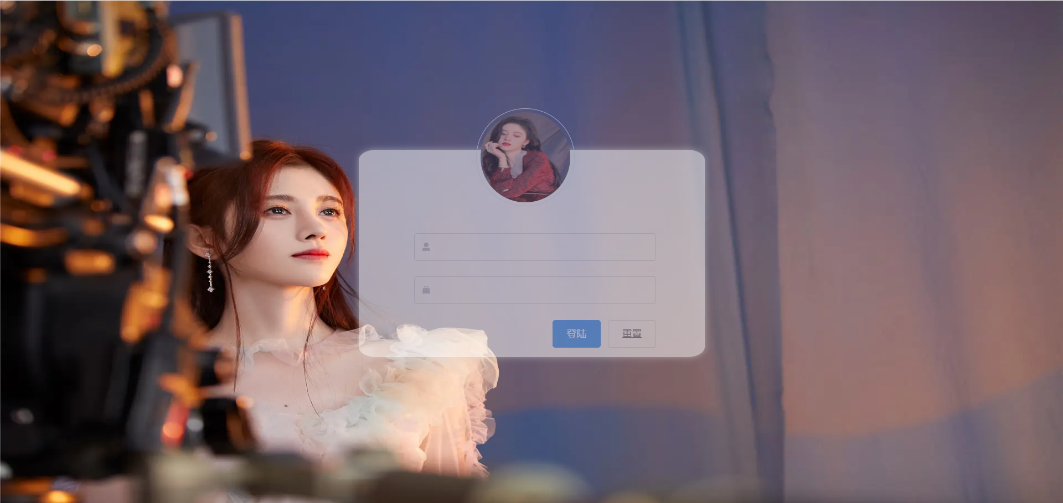
项目内容概述
登录页面
用于用户登录鉴权，用户可以管理的和查看的页面
内容组成
背景图片跟浏览器适配显得页面的整洁
项目思路
用户名和密码框，通过按钮的正则验证和后台登录鉴权并显示微提示和弹出框来提示用户登录状态

Slide 9
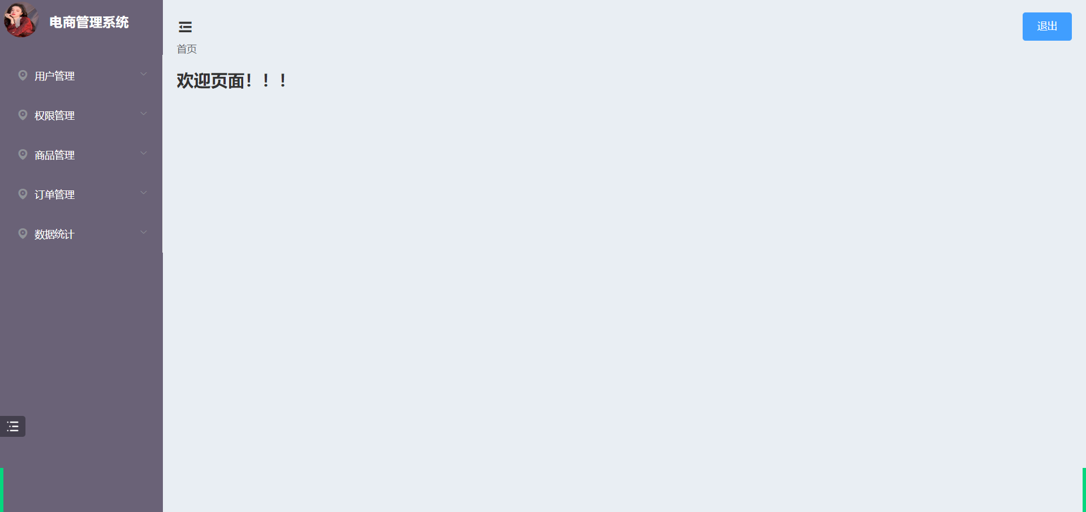
项目内容概述
欢迎进入后台管理页面侧边栏导航及导航栏中的用户列表，权限管理
进入后台管理系统的欢迎页面，侧边栏展示用户列表展示和权限管理
内容组成
白色的内容部分和黑色侧边栏组成，侧边栏可以收起展开
项目思路
用户登录成功跳转欢迎页面，和侧边栏的展示收起显示图标，鼠标悬浮当前显示导航栏内容，展开功能展示文字导航栏，通过表格展示用户基本信息，和权限等级分配及查看，通过树状展示当前角色权限等级，使权限分配更加清晰明了

Slide 10
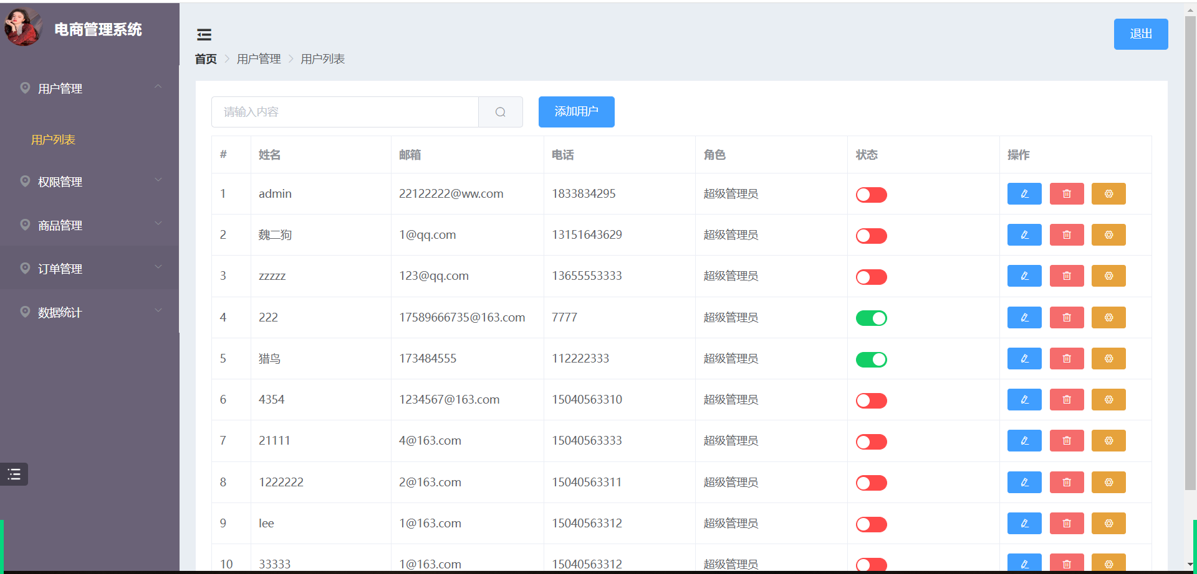
项目内容概述
商品管理
用于修改商品基本数据如价格，数量，及商品的
分类等
内容组成
使用表格形式分页清晰展示商品的管理等
项目思路
渲染页面使用表格形式，页面按钮功能清晰可见，实现模糊搜索和精准查找，分页管理数据展示数量

Slide 11
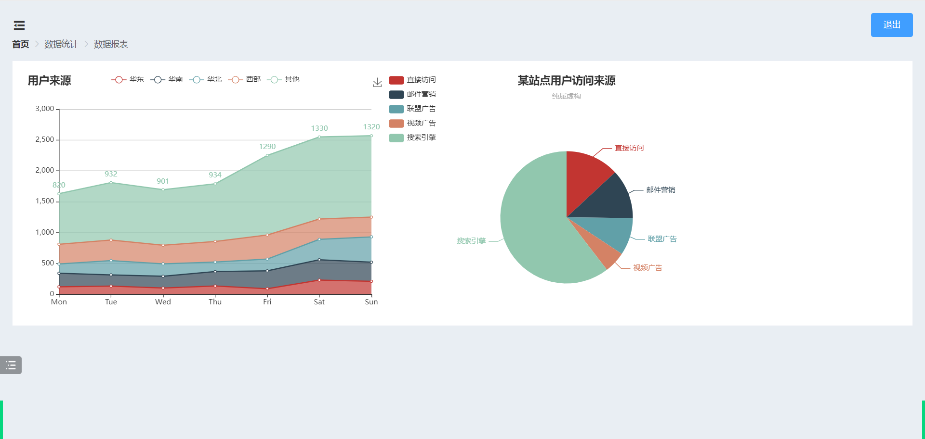
项目内容概述
订单管理和数据统计
内容组成
表格展示订单详细信息，使用时间线条展示物流情况，
数据统计页面数据可视化展示
项目思路
使用时间线展示订单物流信息，数据可视化实现数据统计使得数据更加清晰明了

Slide 12
工作完成情况
04
A designer can use default text to simulate what text would look like. It looks even better with you using this text.

Slide 13
工作完成情况
04
订单详情和数据可视化√
用户，权限管理及商品详情模块和增删改查功能√
03
欢迎页面及侧边栏展示 √
02
01
登录页面 √

Slide 14
项目总结
05
A designer can use default text to simulate what text would look like. It looks even better with you using this text.

Slide 15
项目总结
element组件库按需引入
ECharts实现数据可视化
3
axios的二次封装
公共组件的封装，如面包屑等
文档api的封装导出
2
4
项目前期准备工作
详细阅读文档和
对业务需求进行
业务逻辑分析
公共样式的导出和引入使用
1
5

Slide 16
感谢观看
Powerpion
汇报人：张建雨 时间：2022.12.15

